Slide 1

图片爬虫项目
如来佛组
答辩人：曹梓
指导：常建功 刘胜利
1

Slide 2
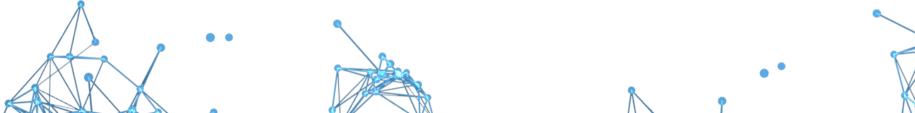
目录
01
02
03
04
05
项目简介
项目结构
项目过程
问题分析
项目总结
2

Slide 3
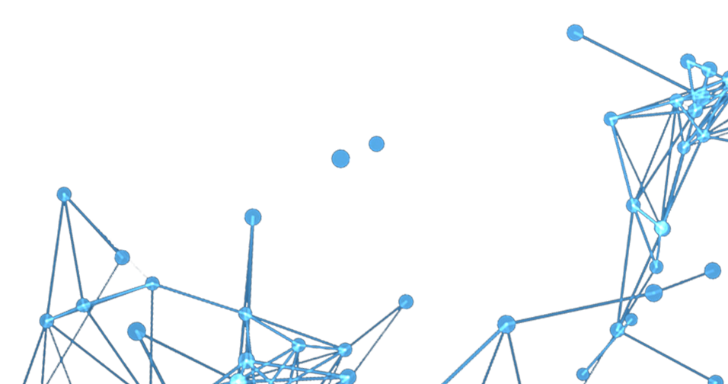
PART One
01
项目简介
3

Slide 4

01
项目内容
PROJECT INTRODUCTION
1.完成图片爬虫项目，实现对堆糖网页中的图片的爬取.
2.利用Django开发网页，展示爬取的图片及信息.
堆糖源链接： https://www.duitang.com/album/?id=98243426&spm=2014.12553688.202.0
4

Slide 5



01
项目目标
图片爬取
图片信息保存
网页展示
5

Slide 6
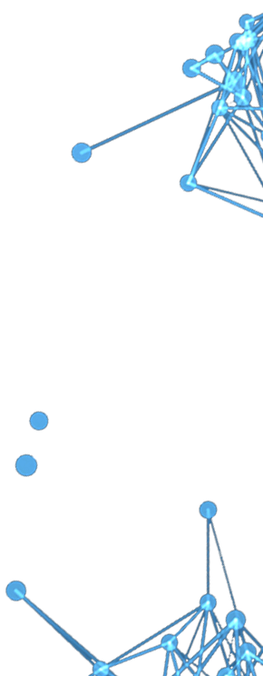
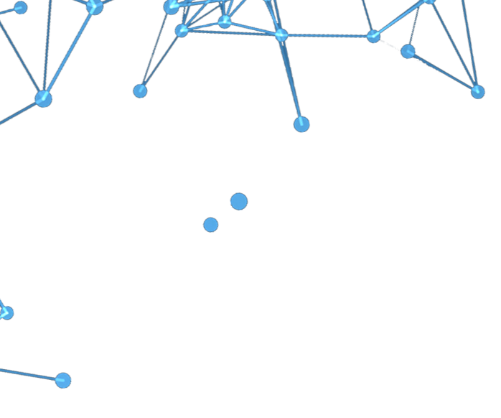
PART TWO
02
项目结构
6

Slide 7
02
项目结构
图片爬取
图片信息保存
网页展示
总体项目
堆糖 发饰 扇子
Excel文件
数据库
3D旋转图片
平滑滚动图片
网页表格
子项目
7

Slide 8
PART Three
03
项目过程
8

Slide 9
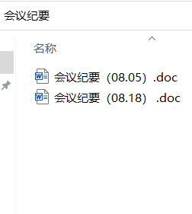
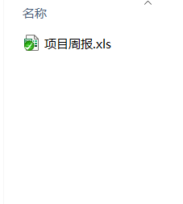
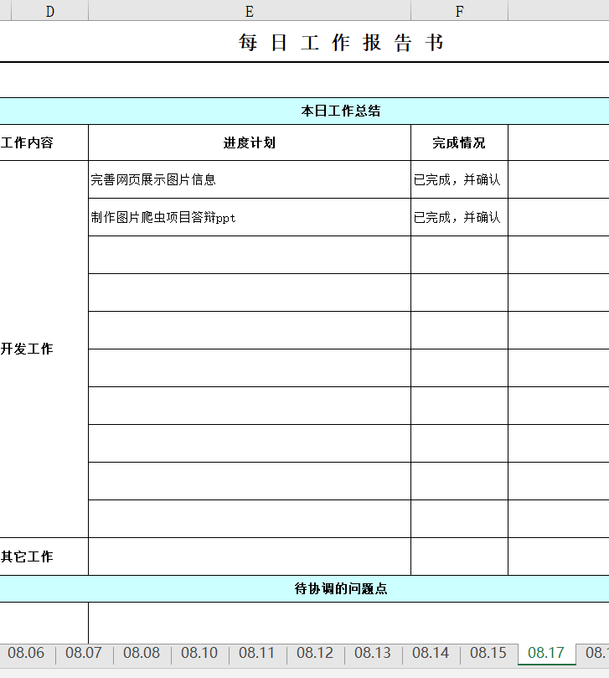
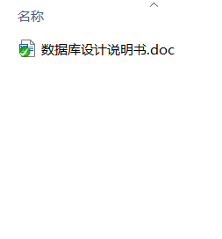
03
项目文档
2份会议纪要
第2周项目周报
个人项目日报
数据库设计说明书
9

Slide 10
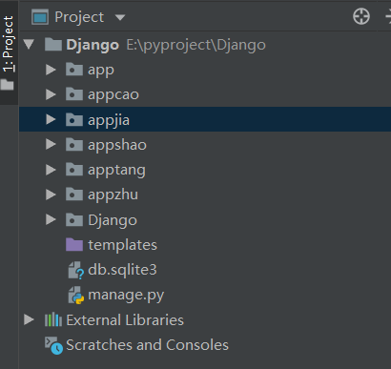
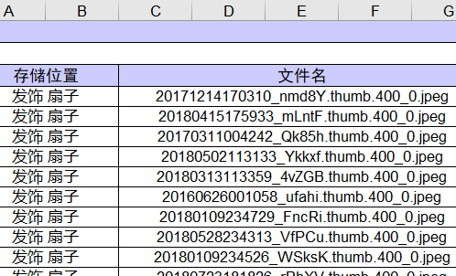
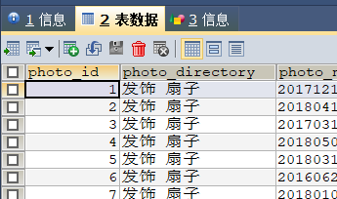
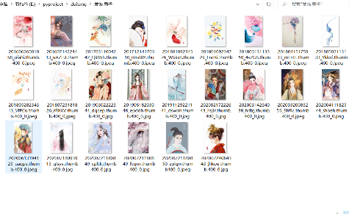
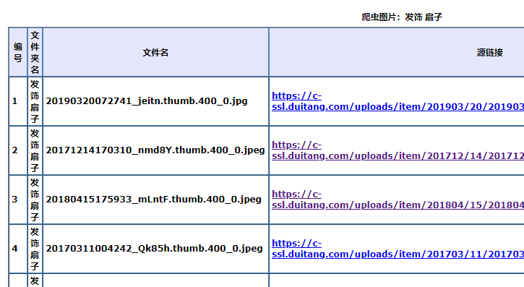
03
项目程序及展示
PART 1
PART 3
图片爬虫
网页展示图片及信息
1
2
3
4
PART 2
PART 4
图片信息保存
总体项目的子项目
10

Slide 11
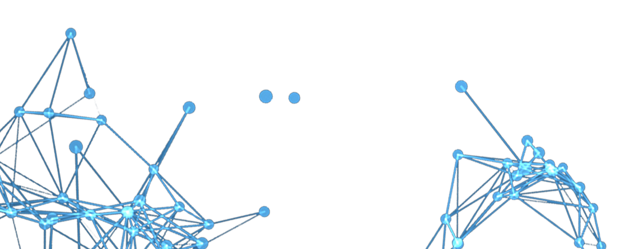
PART FOUR
04
问题分析
11

Slide 12
04
问题分析
1
图片爬虫程序不规范
采用函数式编程方法，注意代码中的注释等细节，仔细修改弱警告等
2
图片路径更换的问题
设置为有规律的图片文件名便于更新
3
个人网页中展示小组成果
和组员沟通交流后确定了共同的首页、侧边栏等样式
12

Slide 13
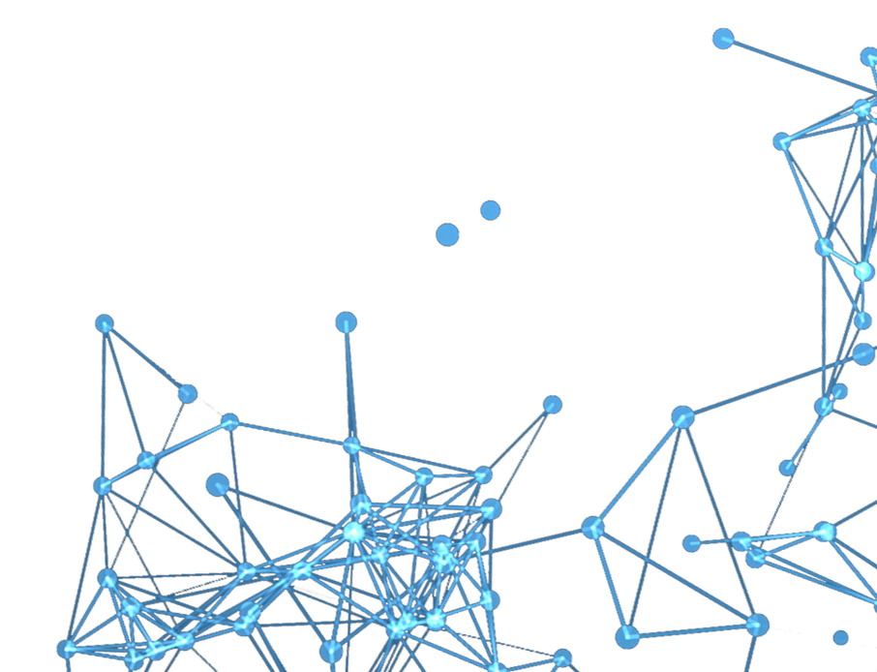
PART FIVE
05
项目总结
13

Slide 14
05
总结
编程基础知识
项目开发
python、html、css、js、Django
学习项目开发流程
数据库、Git
了解项目管理
规范编程格式，学习编程思想
沟通协作
项目成果
与组员、老师交流探讨问题
完成图片爬取及网页展示
沟通协作完成项目任务
总体项目的部分
14

Slide 15
05
不足
LOGO
python语法不熟
问题分析不细致
很多函数使用时需查询其功能及调用格式
个别问题分析不到位使得耗时更多
LOGO
LOGO
沟通交流不紧密
LOGO
组员间某些共通的问题并未沟通高效地解决
。
15

Slide 16
敬请指导！
答辩人：曹梓
指导：常建功 刘胜利
16

